Slide 1


«Безопасные дороги»
Багаев В.А, Холоденко В.А, Саньков А.Д, Багаев А.Л, Блюм Е.С

Slide 2
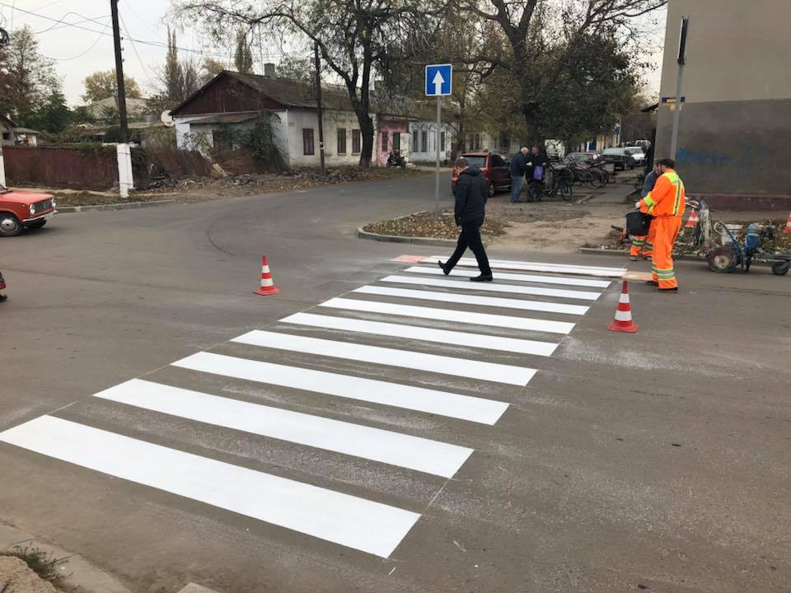
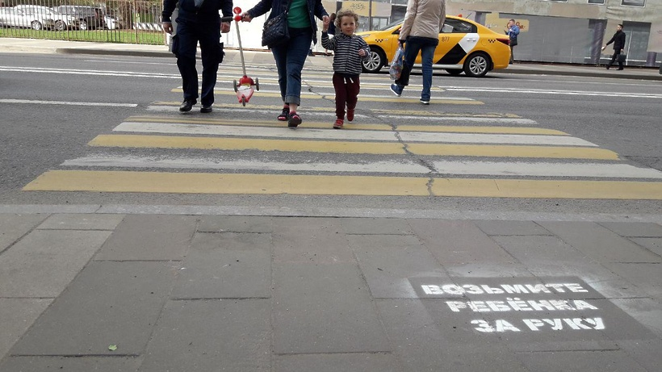

АКТУАЛЬНОСТЬ
ПРОЕКТА
.

Slide 3
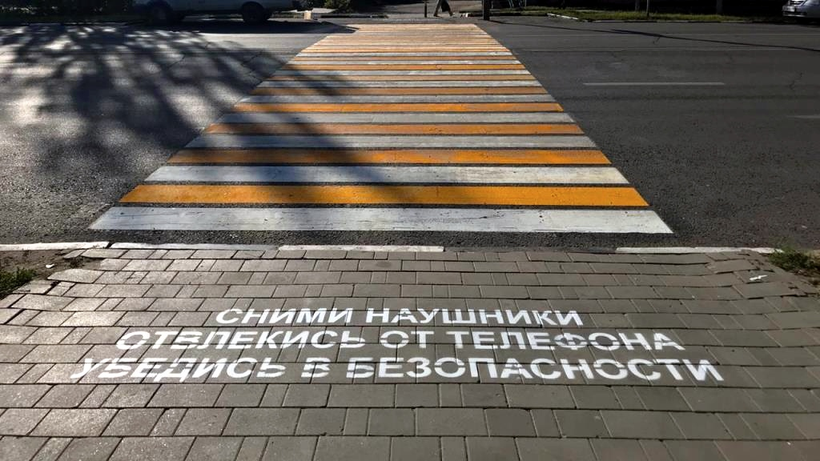
Нанесение дополнительной разметки на тротуары общественного пользования и на территории образовательных учреждений г. Ужура
ЦЕЛЬ ПРОЕКТА

Slide 4
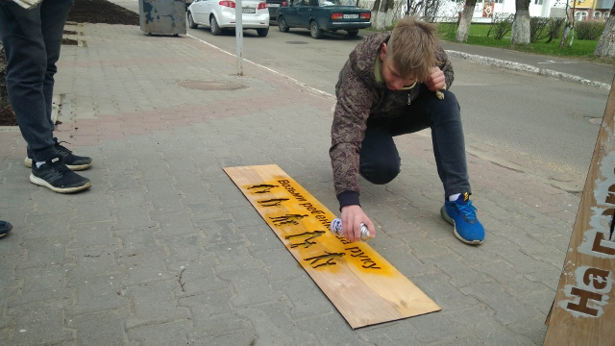
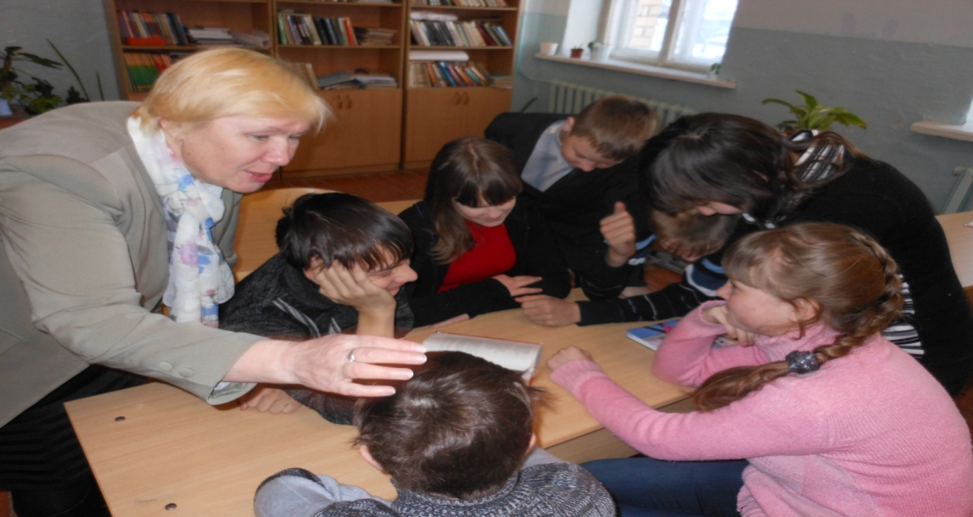
1. Сбор информации
2. Нанесение дополнительной разметки
3. Информирование жителей о правилах ПДД
ЗАДАЧИ ПРОЕКТА

Slide 5
Действие | Срок
Поиск мест для нанесения разметки | 20.05.19-21.05.19
Нанесение предупреждающих рисунков-надписей на тротуары | 21.05.19-01.06.19
Разработка и изготовление листовок | 12.05.19-17.05.19
Распространение листовок | 17.05.19-18.05.19
Проведение 5 классных часов в дошкольных учреждениях | 10.05.19-25.05.19
ПЛАН РЕАЛИЗАЦИИ ПРОЕКТА

Slide 6
НЕОБХОДИМЫЕ РЕСУРСЫ
Балончики с краской
Трафареты
Респираторы
Цветной тонер
Пачка бумаги
Итоговая сумма: 4810 рублей

Slide 7
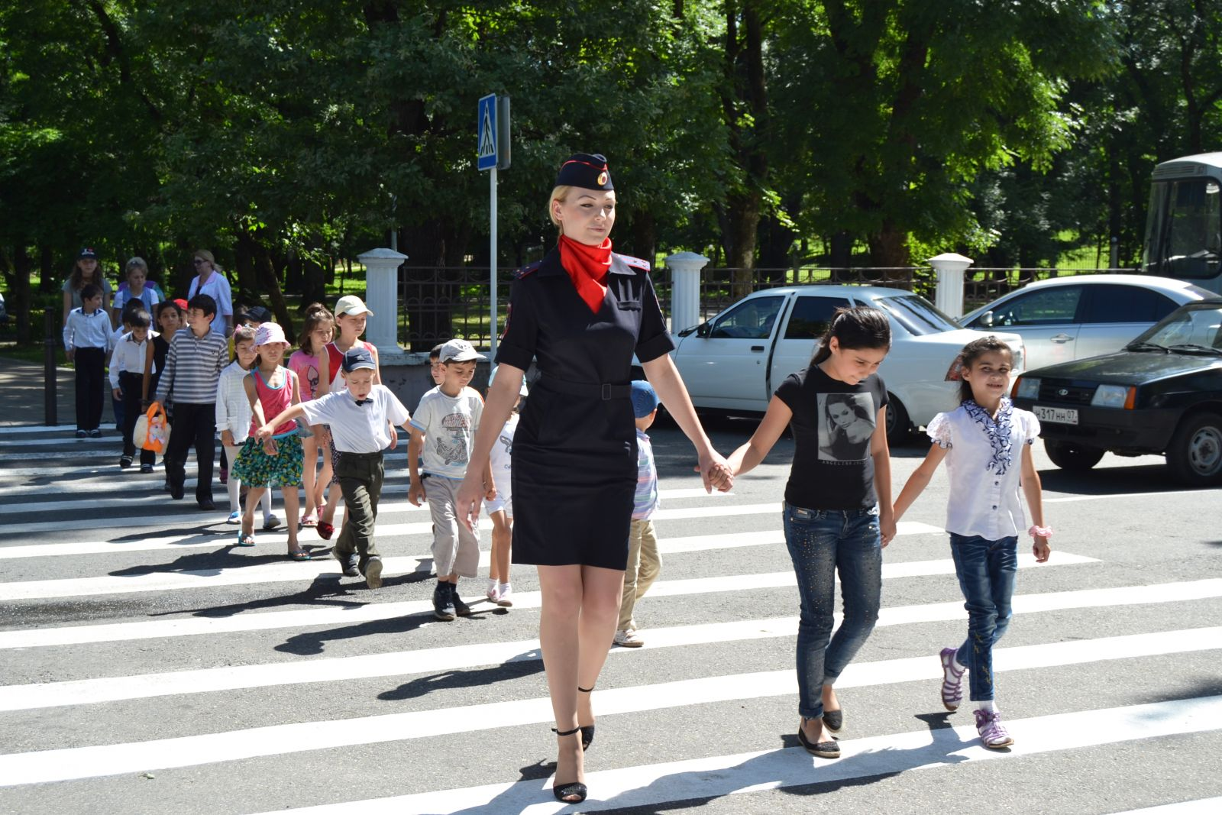
РЕЗУЛЬТАТЫ ПРОЕКТА
1.Было информировано 5000 жителей
2. Было нанесено 20 разметок
3.Было роздано 200 листовок
4. Было проведено 5 классных часов

Slide 8
Блюм Екатерина Сергеевна
Тел: 89029783004
Ссылка на профиль в вконтакте: https://vk.com/id315194739

